Slide 1
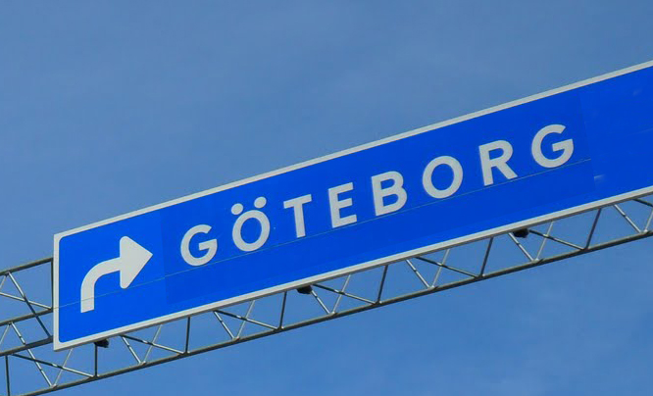
The Future Traffic Management Center of Gothenburg
Trafik Göteborg
Camilla Nordström, City of Gothenburg
Notes:
I am going to tell you about the common Traffic management center that we are buiding in the Gothenburg region. Three parties: State Road administration, The City (us) and the lokal public transportation authority.
Subjects today:
-Why do we need to do this now, and why do we need to do it together
A little bit of history before the project
Go trough what steps we have taken and are currently taking to create this common traffic management center, which includes a little bit about how they work now
Then the next steps

Slide 2
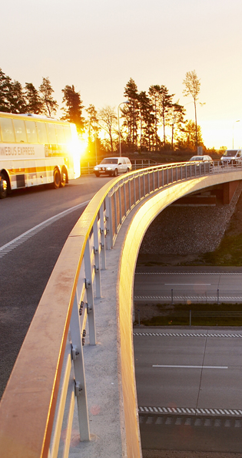
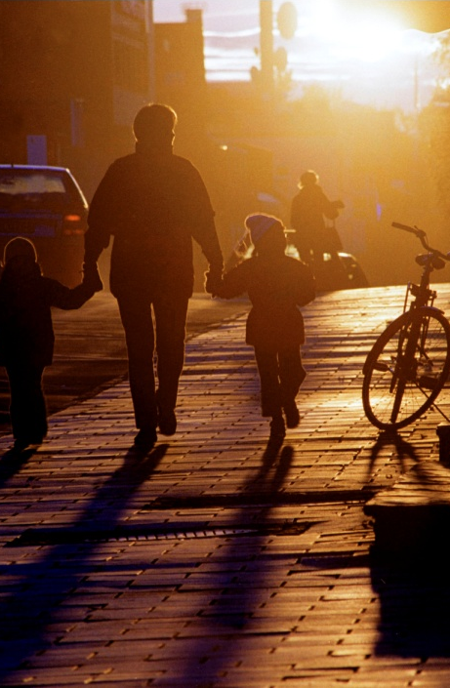
Gothenburg- a City in Change
From a ”Big Little City” to a ”Little Big City”
  Increased urbanization
  Gothenburg is the engine of the regional labor market
  More people walking, cycling and use public transport
  Effective goods transport will be necessary

Slide 3
Higher expectations from citizens
Expectations:
  Correct and relevant traffic information particularity in relation to road works 24/7
  Accidents and disturbances to the road network should be dealt with effectively.
  Regional and multi modal traffic information.
  Prioritized Public Transport
  One point of contact for information. This is preferable regardless of who operates the road (The City or The State)
  Effective Goods Transportation network
Notes:
The expectations on us are getting higher. These expections we have found through interviews with stakeholders, such as civil protection authorities, carriers, busindustry, bicykle national association, taxi companies etc.

Slide 4

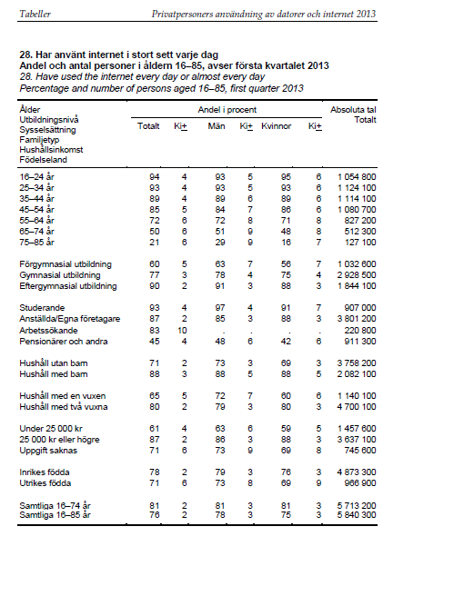
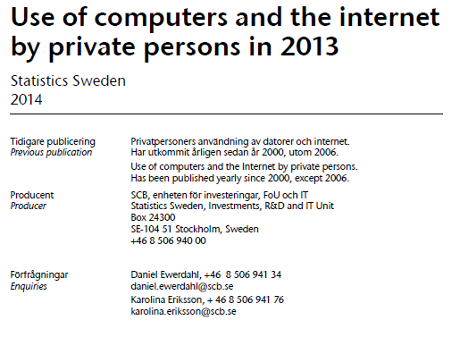
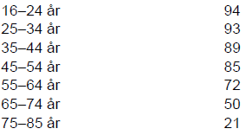
Increasing demand for information
Notes:
An increasing demand for information can be found be just looking at how people use internet in Sweden.
My children 6 and 9 years old are probably on the almost internet everyday looking

Slide 5
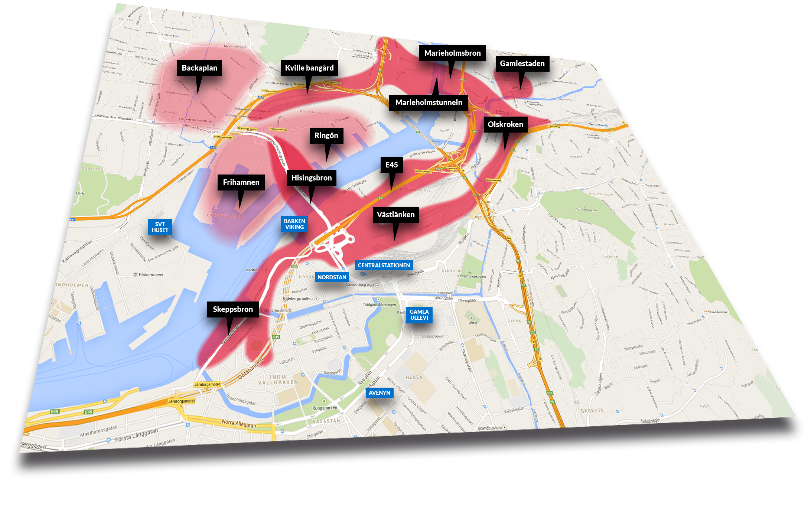
Mayor infrastructure projects starting 2016-2018
Notes:
So we have city growing and higher expectations on us in many ways. On top of that we are soon going to go through a period in Gothenburg with a large amount of mayor construction work. Some of the caused be the west sweden agreement, but not all of them
This is a map over the city center. The red areas are soon to be construction areas. But just to give you an idea of the map. If you had a chance to look around in the city center you know that we have the river “Göta älv” running right through the city, and the connections over the river are of course bottlenecs as they are. We are about here right now
Large Infrastructure investments
2016 marks the start of several major infrastructure projects which may, due to construction works affect the capacity of the transport network negatively.

Slide 6

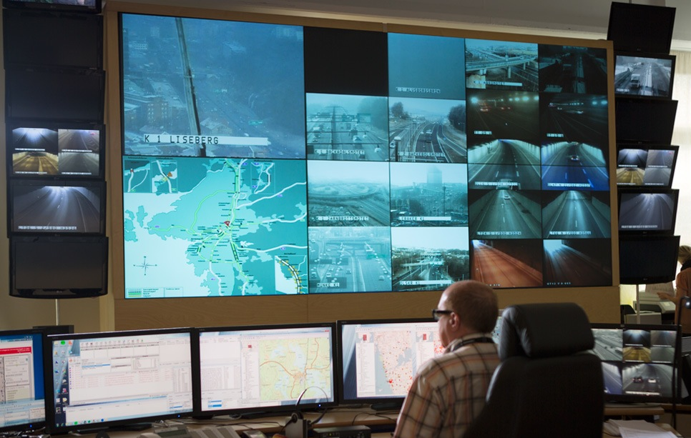


Trafik Göteborg
- A Common Traffic Management Centre with the road users in focus
Notes:
One of the key solutions to handle the challenge that we are facing is the creation of a common Traffic management center. The parties so far are the two mayour road keepers, Trafikverket (State Road Administration), and the city of Gothenburg. Our third party is Västtrafik, the regional public transport authority.
Through quick and reliable traffic information and effective handling of disturbances, we believe that we can soothe the traffic problems that we could be facing. And we as the city cannot do this on our own. As you saw the blend of our streets in the previous picture. The commuter or the carriage company does not se the difference between the city or the state roads or streets.
To handle the future challenge we have made some prioritations. Public transportations shall be led through, goods transport will be led around. Bicycles will be led through, cars will be guided to their destinations.
För att klara framkomligheten de närmsta åren har arbetet med en gemensam trafikledningscentral blivit en av nycklarna för att klara våra gemensamma utmaning. I arbetet ingår Trafikverket, Trafikkontoret Göteborg och Västttrafik.
Redan vid trängselskattens införande 1/1 2013 etablerades en försöksverksamhet för samordnad vägtrafikledning mellan Göteborgs stad och Trafikverket.
Försöksverksamheten var en viktig del i vägen mot en permanent samverkan och piloten har varit en viktig del i att lära oss om hur vi bäst samverkar för bästa trafikantnytta.
Parallellt med försöksverksamheten har även en långsiktig målbild tagits framför det fortsatta arbetet. I det arbetet har även Göteborgs Regionens kommunalförbund och Västtrafik medverkat.
Vår utgångspunkt är att Trafik Göteborg ska erbjuda regionens kunder, dvs. vardagsresenären, näringslivstransporter och byggtrafik, bästa möjlighet för att planera hela sin resa/transport genom en pålitlig och åtkomlig trafikinformation.
Trafik Göteborg är i första hand ett samarbete mellan Göteborgs kommun ”Trafikkontoret”, Västtrafik och Trafikverket. Fokus riktar sig till ett geografiska området runt Göteborg med ca en timmes resväg från centrum.
Den uttalade Visionen är att: ”Trafik Göteborg gör hela resan och transporten inom Västra Götalandsregionen effektiv, pålitlig och komfortabel oavsett trafikslag”.

Slide 7

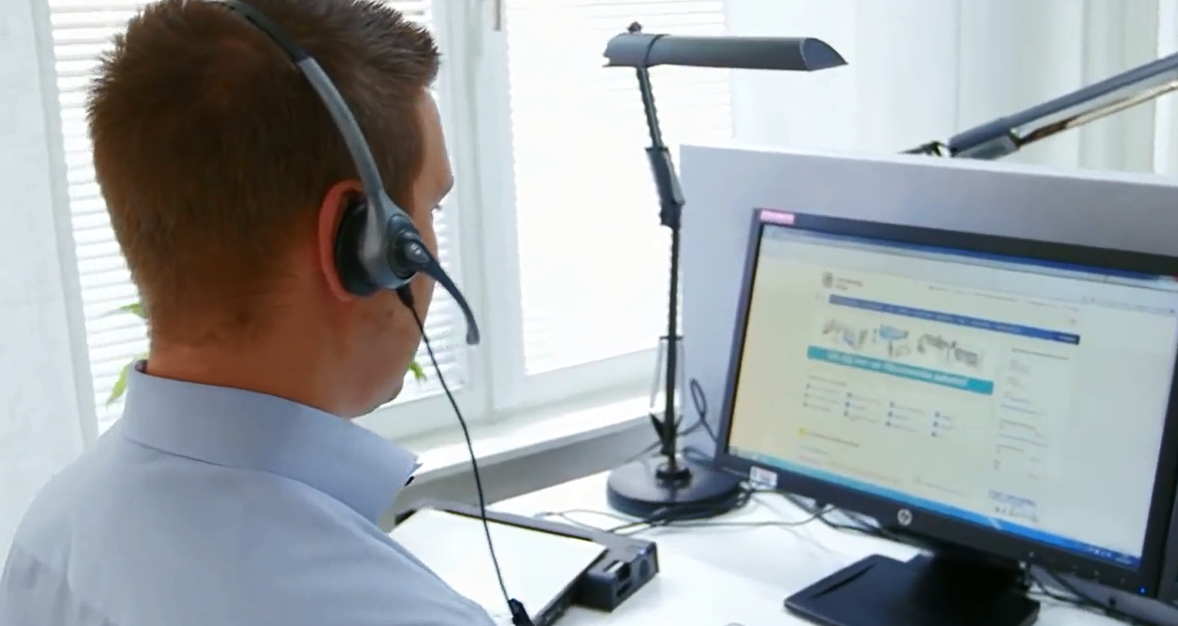
The Situation before 2013-01-02
Swedish Road Administration
(Traffic Management Road West - TLVV)
Traffic information
Traffic management and coordination
Traffic control
Road side assistance (Vägassistans)
Manned 365 days a year 24/7
Gothenburg City
A Contact Centre (150017) office hours Monday to Friday
No established function for traffic control and information for the City’s roads
Notes:
Trafikverket har en befintlig linjeverksamhet som man har öppnat upp för samarbete med Göteborgs Stad. Samtidigt pågår nationella strömningar där ansatsen är att man skall
slå ihop vägtrafikledning med tågtrafikledningen. Men vår region har hittills kunna hävda sig att vi behöver en gemensam ansats inom Vägtrafikledning.
139 mil gator och vägar
47 mil gång- och cykelbanor
8 mil spårvägsbana
1,5 mil kajer
1,6 mil järnväg
439 broar och tunnlar
1850 hållplatslägen
92 000 ljuspunkter

Slide 8

How to create “Trafik Göteborg”
Learning by doing – a pilot
Plan for the establishment of a permanent Common Traffic Management Center

Slide 9
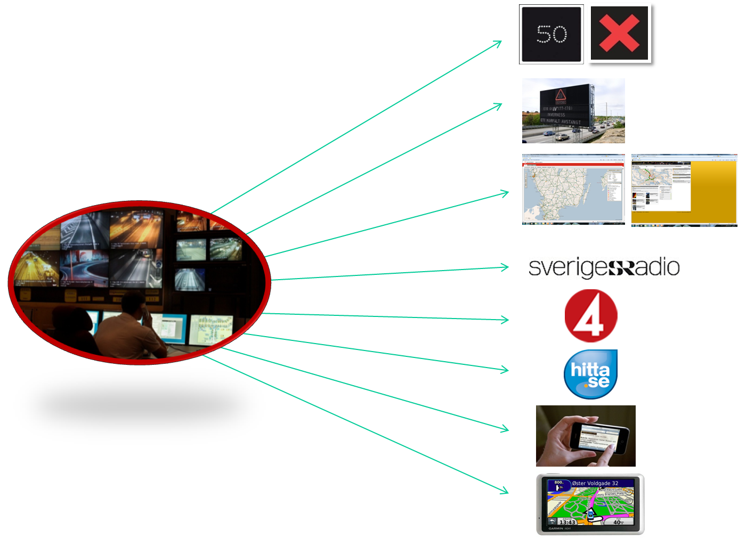
Step 1: Learning by doing- the pilot
started 2013-01-02

Slide 10
Learning by doing -The pilot
  Has resulted in:
4 Traffic leaders engaged by the City sit together with the SRA traffic leaders.
Traffic management for the City's roads 24/7
Connecting the PTA (Västtrafik) customer information center (KIC), the City's Customer Contact Center (KC) and the Traffic Management Center (TLVV).
  General editorial information about future road works are distributed through our common Traffic editor.
Connecting administrative systems for road works.
Adding road cameras and connecting the two systems.
Distributing traffic information about the municipalities roads using SRA existing channels to road users.

Slide 11
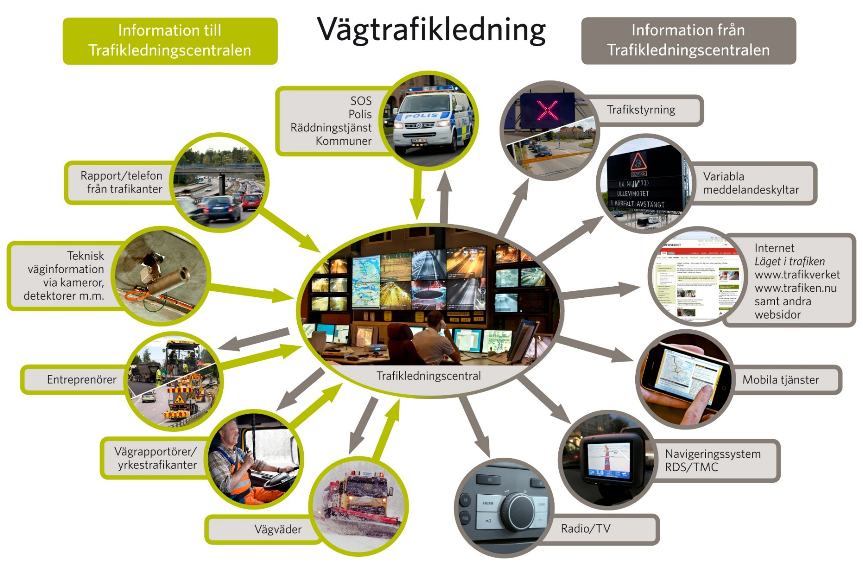
Traffic Management Center
Traffic Management Center
Sourses of information
Output
SOS
Police
Emergency Services
Traffic management
Phone calls from road users
Signs
Technical road information systems.
Contractors
Mobile services
Road reporters/ professional drivers
Navigational services
Road weather
Notes:
• Moderna realtidssystem innehåller en hel del avancerad teknik. Men den stora utmaningen är att få olika organisationer att samarbeta och dela information med varandra.
• Vägar och banor kan vara statliga eller kommunala. Informationen har inte varit kompatibel. Olika trafikhuvudmän har inte samarbetet. DART är en mkt ovanlig arbetsgrupp i och med att representanter från olika organisationer möts och samarbetar.
• Vi arbetar för att informationen varken ska tillhöra, kommunen, staten, den ena trafikhuvudmannen eller den andra, utan precis som drömresenären vara gränslöst regional.

Slide 12
Step 2
Establish a permanent Common Traffic Management Center

Slide 13
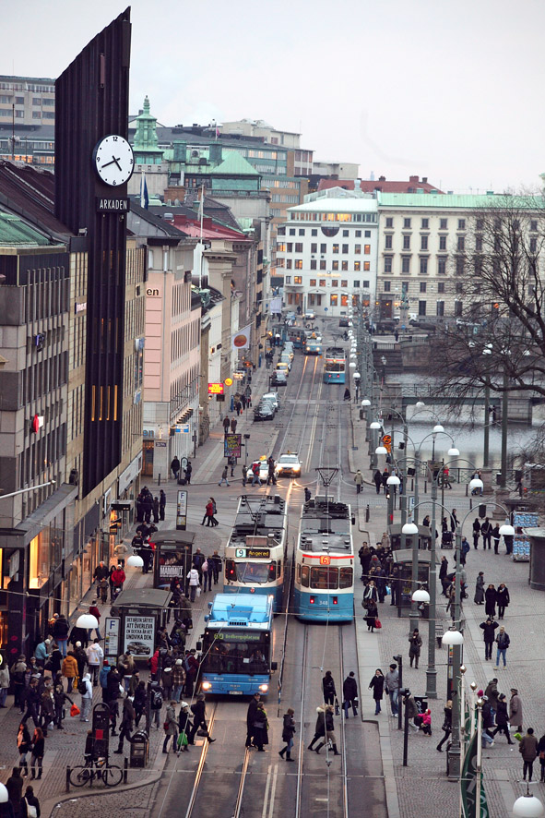
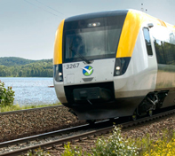
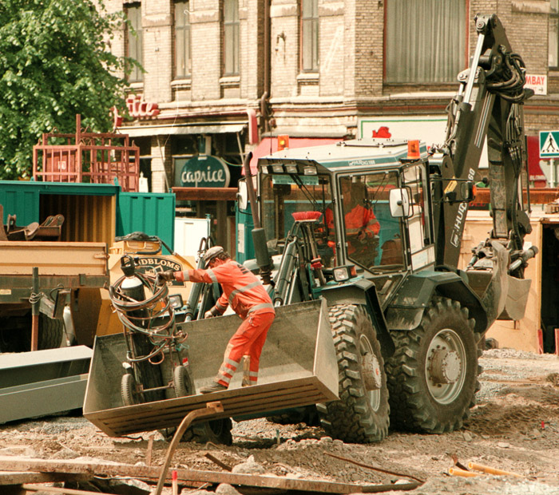

Trafik Göteborg – a Common Vision
An overall consensus between the Swedish Transport Administration (Trafikverket), Gothenburg City (Trafikkontoret) and the Public Transport Authority (Västtrafik) has been created through:
  User expectations through interviews
  Defining Common Goals using our users expectations as a basis.
  NB: All municipalities within the Gothenburg Region (GR) are also invited to join this joint venture.
Notes:
med bl a det transportintensiva näringslivet, taxi, åkeri- och bussbranschen, blåljusmyndigheter, räddningsverk, Svensk Handel, Cykelfrämjandet m m

Slide 14
Common Goals
Publish traffic information for all disturbances or events that have an impact on the transport network.
Resolve any disturbances or obstacles effectively and efficiently that have an impact on the transport network.
Inform users of planned traffic restrictions so that re-routing of goods or transport is possible.
Ensure that critical freight routes work and prioritize public transport during major disruptions.
Help to ensure reliable journey times on defined routes.
Notes:
Publicera trafikinformation för alla akuta störningar eller andra händelser med stor trafikpåverkan.
Resolve any disturbances that have an impact on the transport network har stor trafikpåverkan.
Informera om planerade trafikbegränsningar i trafiksystemet, så att omplanering av res- eller transportbehov är möjlig.
Säkerställa kritiska godsstråk och den prioriterade kollektivtrafikens framkomlighet vid större störningar.
Bidra till att säkerställa pålitliga restider på definierade stråk.

Slide 15
Funktion areas Trafik Göteborg
Management, administration and Development
Road Traffic management
Trafik Göteborg
Traffic Editorial office
Traffic Analysis
Notes:
Idén är att följande fyra funktionsområden ska finnas inom Trafik Göteborg.
Operativ Trafikledning innehåller klassisk trafikledning:
Det handlar om att leda, styra och informera. Informera om akuta störningar, avhjälpa störningar med trafikpåverkan, avropa olika åtgärdsplaner. Försöksverksamheten har sitt fokus här.
Trafikredaktionen: (information om trafikbegränsningar) är ett område som skall jobba med att sammanställa och informera Trafikanter och andra intressenter om planerade trafikstörningar på en mer övergripande nivå. De ska ha koll på hur situationen Kommer att vara i Göteborg och i de utpekade stråken på lite längre sikt och ansvara för att kommunicera ut detta, samlat och i etablerade kanaler.
Trafikanalys och åtgärdsplaner: ska jobba med att kontinuerligt analysera trafiksituationen utifrån alla trafikantslag och ge förslag på förändrade och nya åtgärdsplaner, föreslå förbättringar i transportsystemet till respektive linjeorganisation
Verksamhetsutvecklingsområdet: ska jobba med att utveckla nya förmågor och samverkan och bevaka nya teknikområden
Trafik Göteborg kommer även att dockas till Trafikverkets nationella och regionala operativa ledning. Det innebär att Trafik Göteborg kommer att kunna åtnjuta möjligheten till stöd och ledning av en transportslagsövergripande verksamhet

Slide 16
Next steps
Agreement for 10 years is about too be signed
Establishing the new ”organization” from the pilot with a common agreed management, and the name Trafik Göteborg by December 2015.
Further organizational development, routines etc
Further development, implementation of technical systems
  Traffic signals
  More kameras, more information signs
  Better information channels
  Including traffic management systems for the new Hisingen bridge
  Etc
More partners

Slide 17
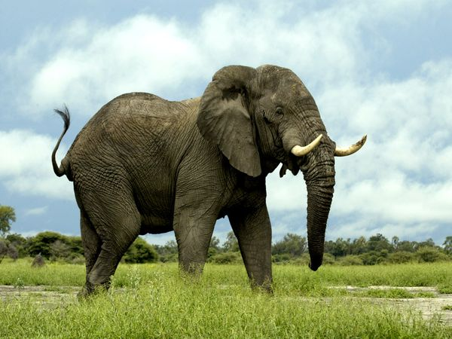
To Sum up with a Swedish expression:
How do you eat an Elephant ?
The Answer is; One bit at a time
This is, and has been a huge job !
It requires a lot of work within the organisations:
  New routines regarding road work sand contractors
  Technical systems needed to be connected together
  Internal cultural differences need to be dealt with
This needs to be worked in within all three organisations requiring and should not be underestimated.

Slide 18
Thank you for listening !
Questions ?

Slide 19
Bortklippt

Slide 20
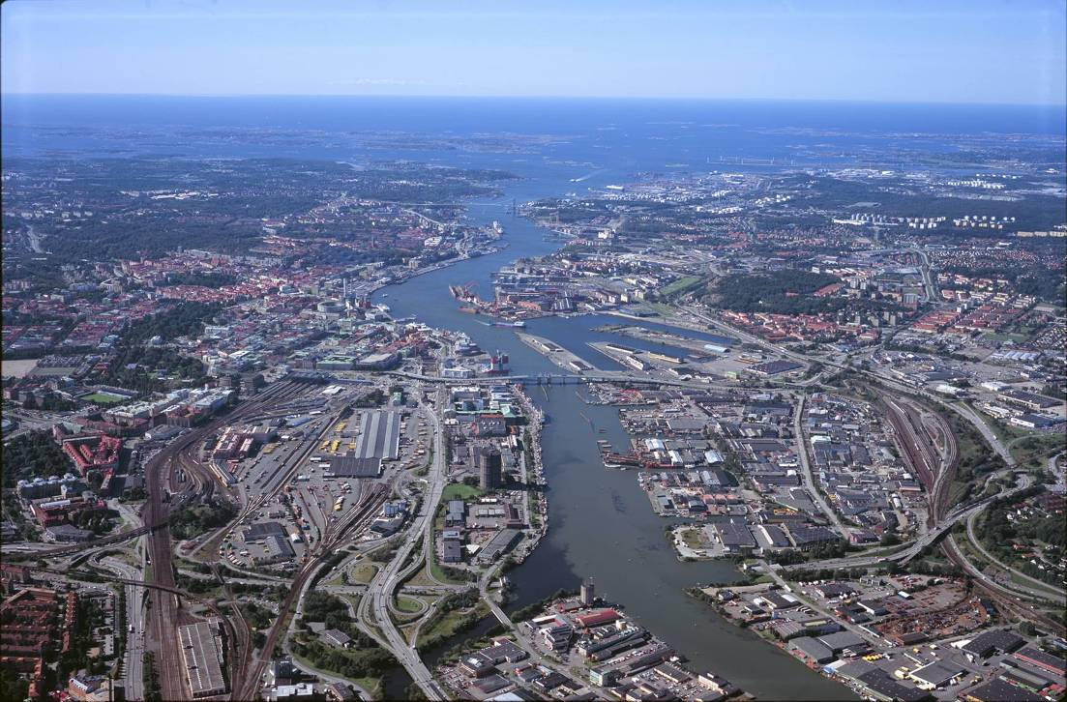
The regional city heart!
- 30 000 apartments and house
- 40 000 new work places
- New infrastructure

Slide 21
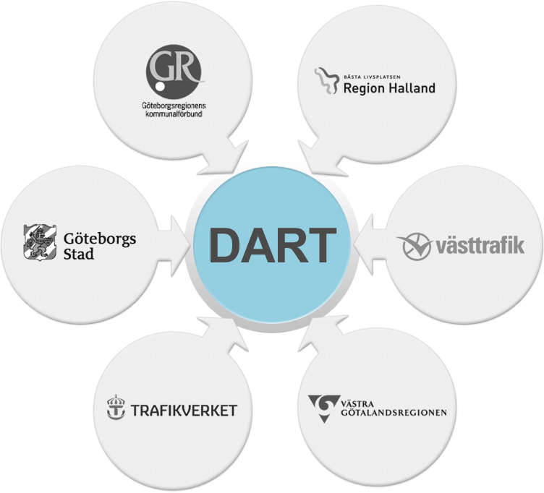
We must work together over organisational boundaries to deliver great information.
(DART = Driftsättning Av Regional Trafikinformatik)
A unique joint venture
Notes:
• Vägar och banor kan vara statliga eller kommunala. Informationen har inte varit kompatibel. Olika trafikhuvudmän har inte samarbetet. DART är en mkt ovanlig arbetsgrupp i och med att representanter från olika organisationer möts och samarbetar.
• Vi arbetar för att informationen varken ska tillhöra, kommunen, staten, den ena trafikhuvudmannen eller den andra, utan precis som drömresenären vara gränslöst regional.

Slide 22
We have a Transport Network
We need to manage it together!
Gothenburg City (2010) :
  ca 1 250 km roads and streets
  ca 85 000 street lights
  ca 66 000 road signs
  ca 26 000 street level parking
  ca 5 300 traffic lights and signals
  ca 1 850 bus stops
  ca 450 km bicycle paths
  ca 80 km tram tracks
  ca 3,5 million m2 pavement
  ca 15 km industrial rail
Swedish Road Administration (SRA)
  98 400 km road
  12 000 km rail
Notes:
Staden här !
55 000 vägmärken
Men också:
135 gatubroar + 1 älvförbindels – Göta älvbron
252 gångbroar och tunnlar
42 spårvägsbroar
425 konstbyggnader160 000 meter räcken och stängsel
+ en massa cykelställ, papperskorgar och bänkar!

Slide 23

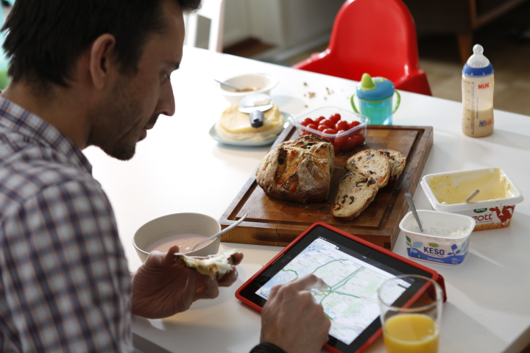
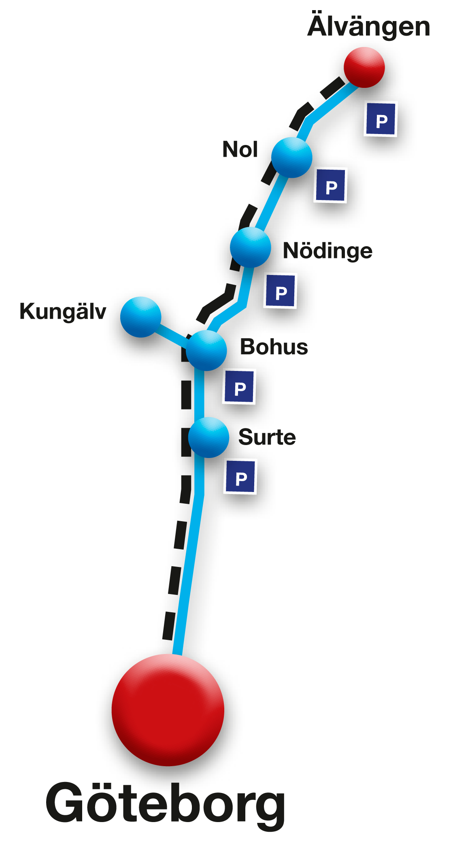

So the big question from our users is and will be:
What's the best way to go work/school/play today?

Slide 24
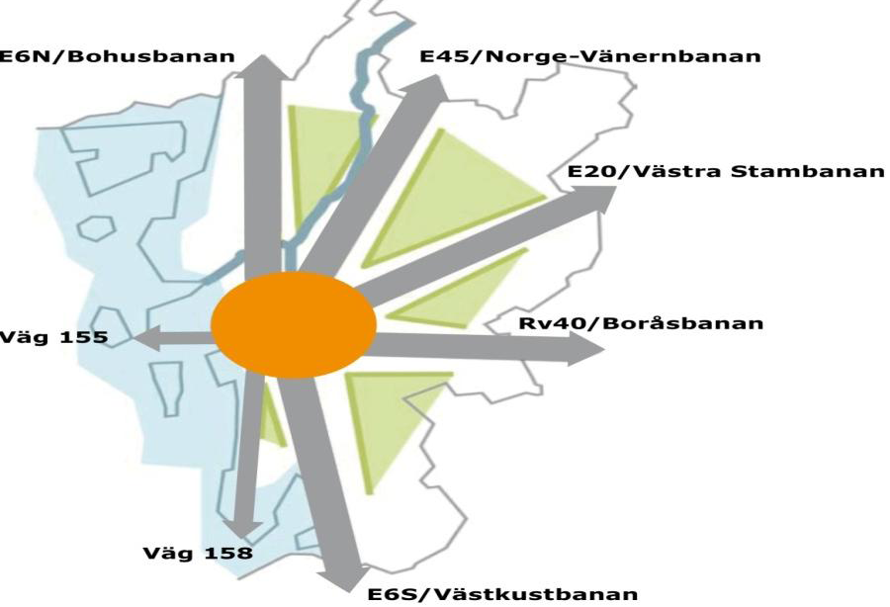
Western Sweden. Now and in the future.
The heart of the region – Central parts of Gothenburg – must be reinforced by means of powerful development and greater accessibility.
Development in general is concentrated along the seven main routes to/from Gothenburg.
The West Swedish Agreement - Infrastructure initiatives worth 4 billion Euros, stretching to 2027
Gothenburg

Slide 25

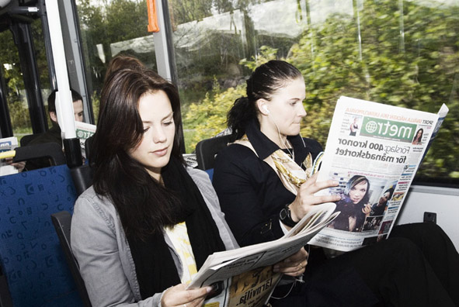
The West Swedish Agreement is more than infrastructure. It also includes:
Communication and marketing:
Making conscious choices
Information before and during travel:
Feeling secure during travel –regardless of the mode of transport
Quick, simple and reliable
4

Slide 26
Pilot
  The existing level of service provided by the existing traffic management center:
  Traffic management and roadside assistance for primary roads owned by the City
  Traffic information (road works, accidents and obstacles) to all road users using the existing channels and information infrastructure established by the SRA (Trafikverket)

Slide 27
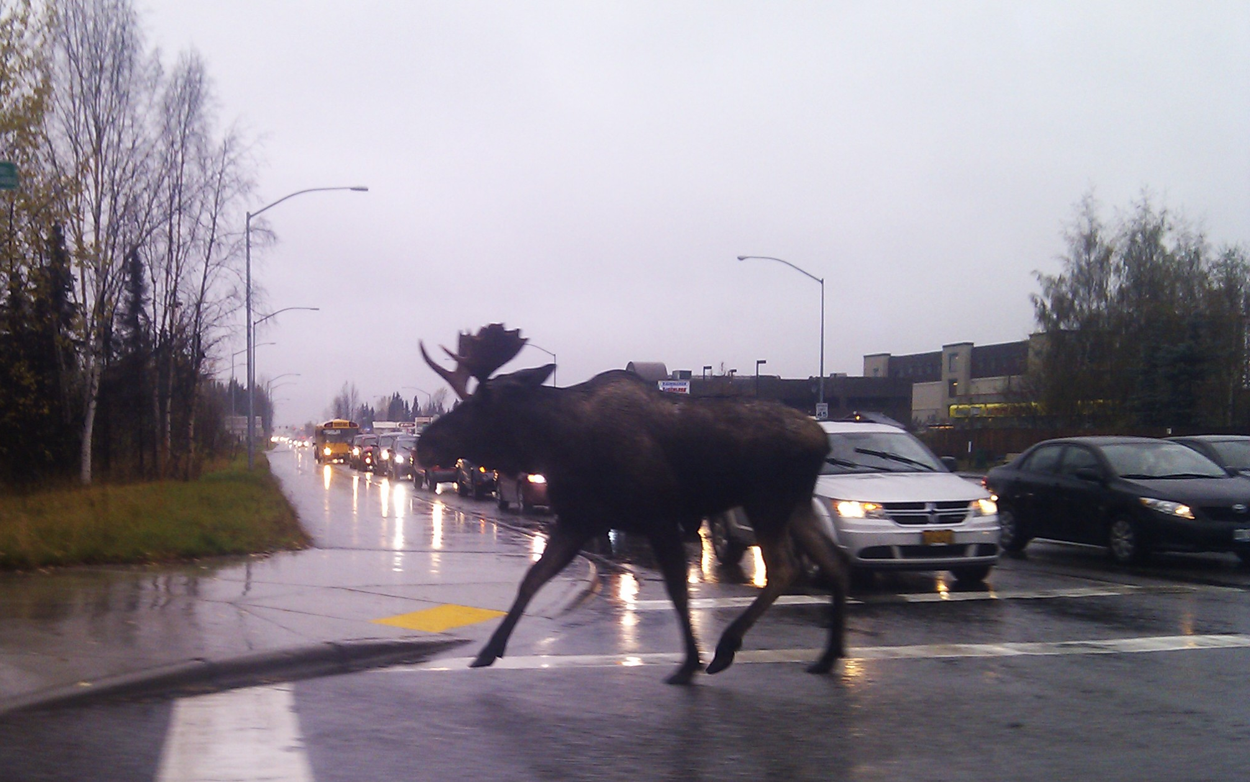
1.
Publish traffic information for all disturbances or events that have an impact on the transport network.
Innebär:
Att kund inom 5 minuter får reda på vad som hänt och hur länge störningen ska pågå.
Att vi inom 10 minuter meddelar alternativa färdvägar.
Att informationen är relevant, tillförlitlig och kan ges dygnet runt.
Notes:
Innebär:
Att kund inom 5 minuter får reda på vad som hänt och hur länge störningen ska pågå.
Att vi inom 10 minuter meddelar alternativa färdvägar.
Att informationen är relevant, tillförlitlig och kan ges dygnet runt.
Målet är att trafikanten ska informeras om störningar inom fem minuter, och att alternativa färdvägar ska meddelas inom 10 minuter. Det gäller alla former av störningar, från vägarbeten till stillastående bildar och djur på vägarna.

Slide 28
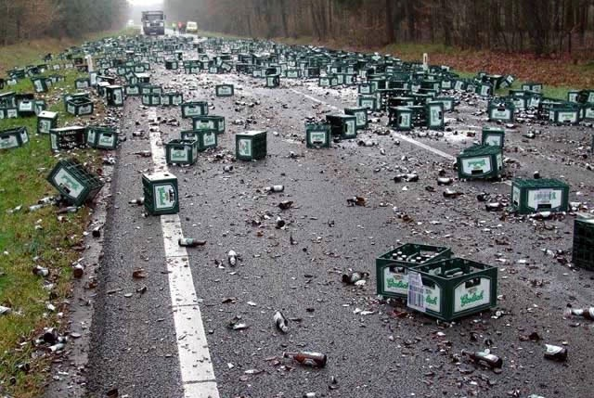
2.
Resolve any disturbances or obstacles effectively and efficiently that have an impact on the transport network.
Till vår hjälp:
Vägassistans
Beredskapsstyrka
Entreprenörer
Parkeringsövervakning kopplad till framkomlighet.
Notes:
Trafik Göteborg ska inte bara informera om störningar, utan även skicka ut vägassistans, beredskapsstyrkor eller entreprenörer för att åtgärda dem.

Slide 29
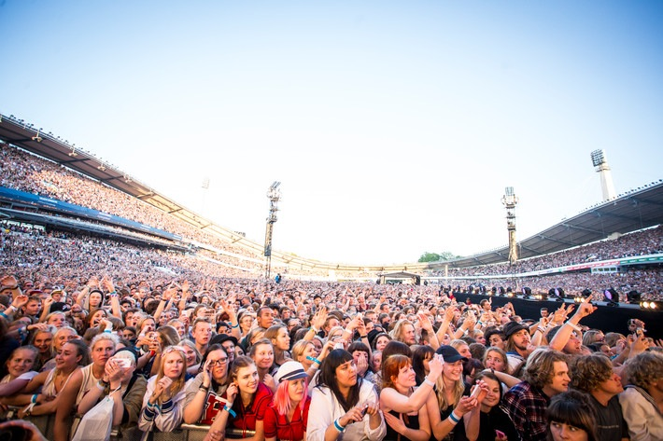
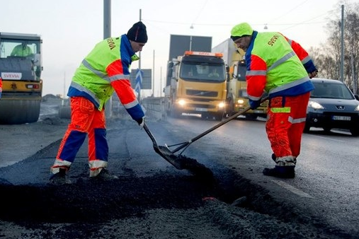
3.
Inform users of planned traffic restrictions so that re-routing of goods or transport is possible.
Det innebär att följande skall produceras:
Information som möjliggör sju dagars planeringshorisont.
Information om alternativa färdvägar (vägtrafik och cykel).
Information om förändrad restid.
Förklaring till orsak lämnas.
Notes:
Det stora evenemangen påverkar förstås trafiksituationen, och det är därför något som Trafik Göteborg jobbar med. Den vanligaste formen av planerad störning är dock vägarbeten. Men i båda fallen handlar det om att ge trafikanterna och transportörerna information om störningarna, så att de kan planera om sina resor.

Slide 30
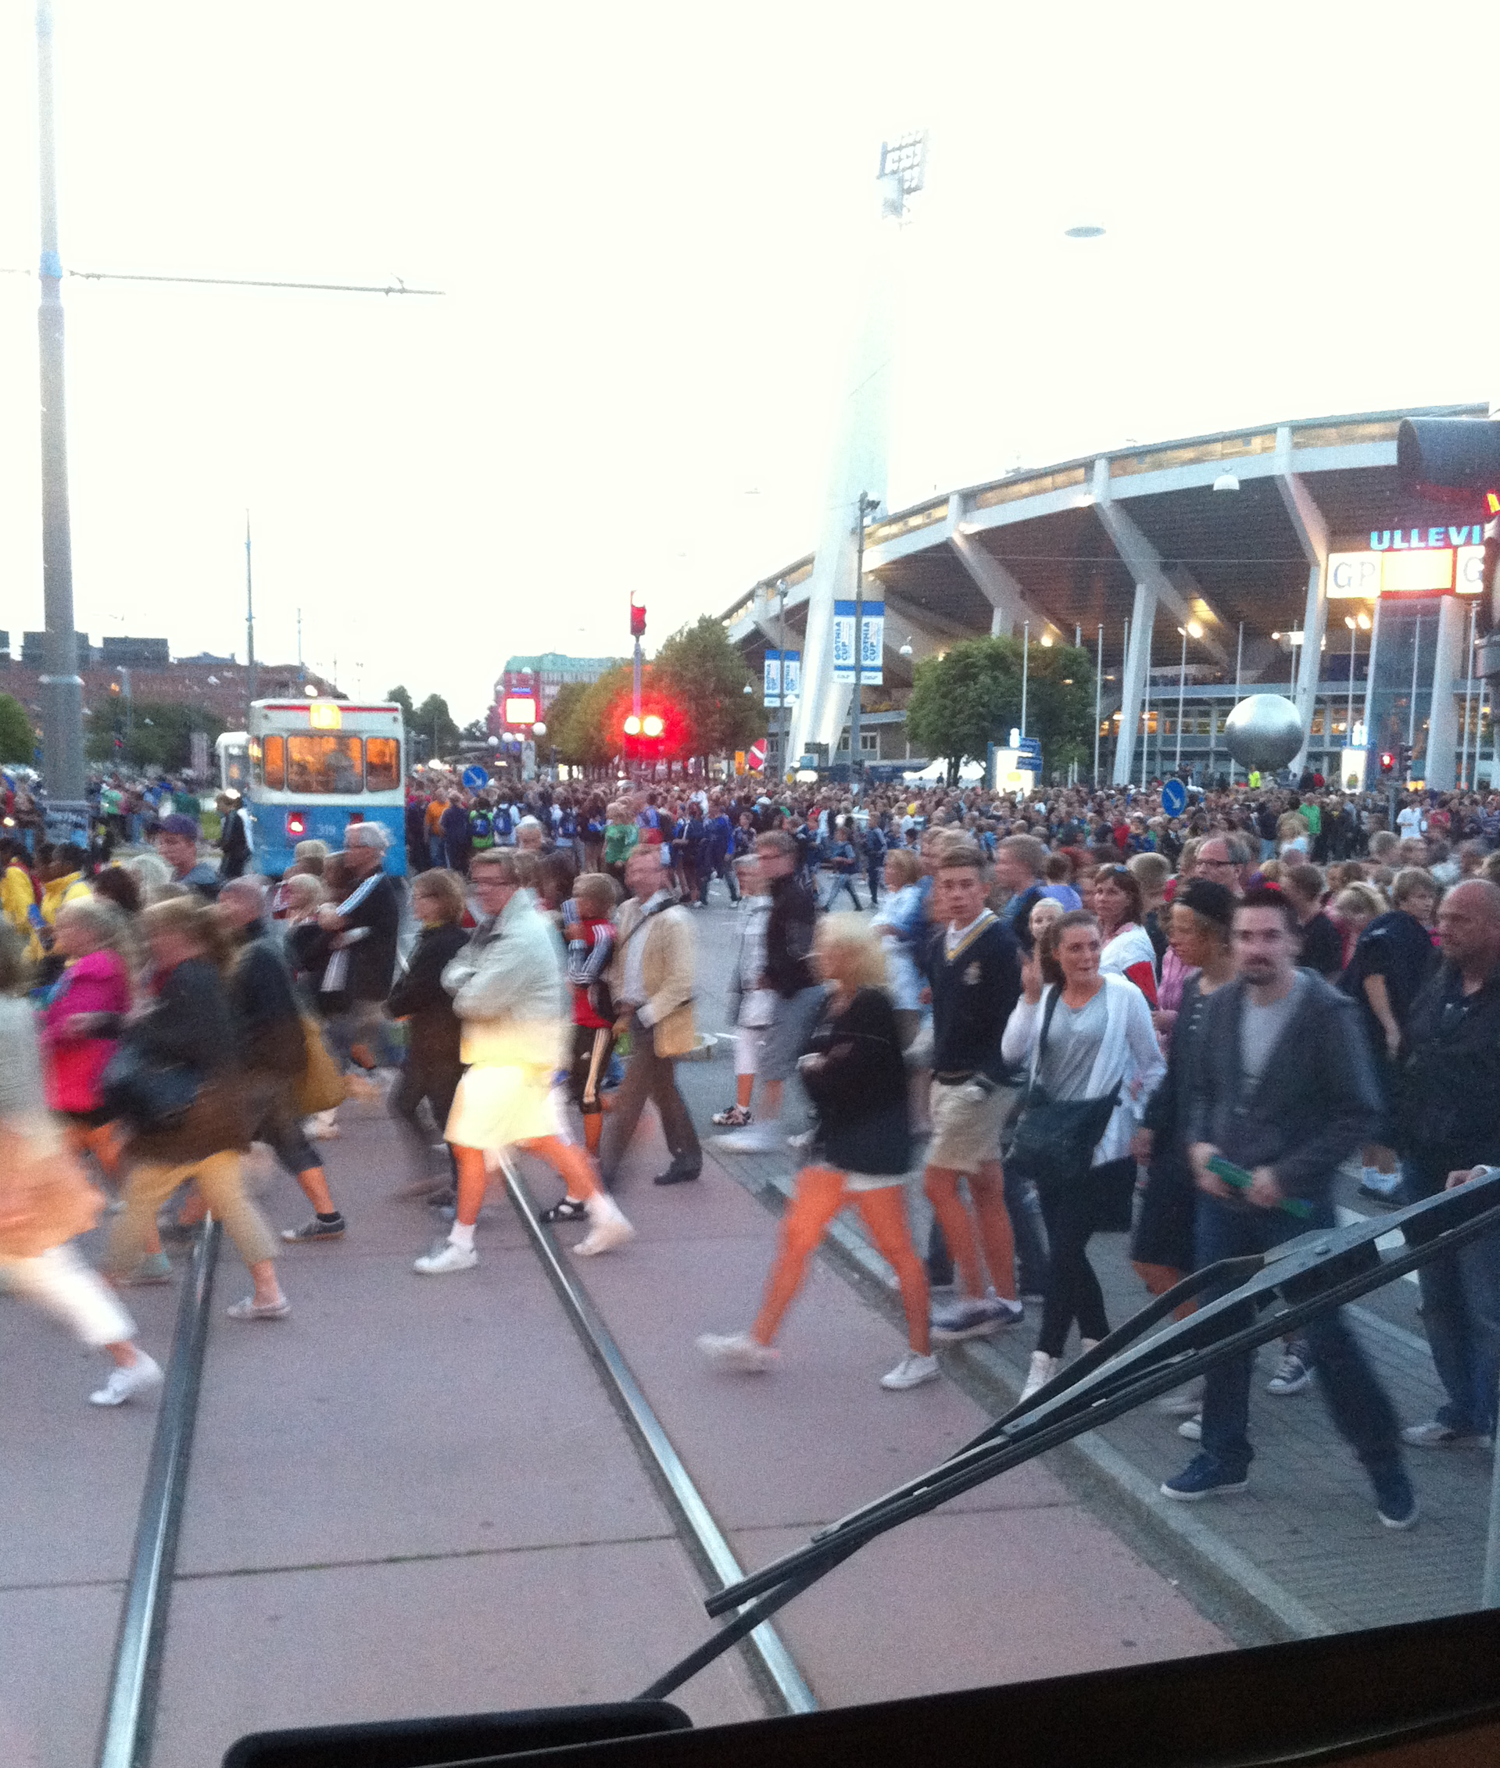
4.
Ensure that critical freight routes work and prioritize public transport during major disruptions.
Innebär:
Kollektivtrafik – och godsaktörer informeras.
Tillfälliga körfält inrättas.
Trafiksignaler ställs om.
Möjlighet att kalla ut beredskapsstyrka.
Notes:
Detta innebär att transportörer och kollektivtrafiken informeras så fort som möjligt, så att de har möjlighet att planera om sina resor. Det kan också innebär att deras framkomlighet prioriteras, exempelvis genom att de släpps fram i egna filer.

Slide 31
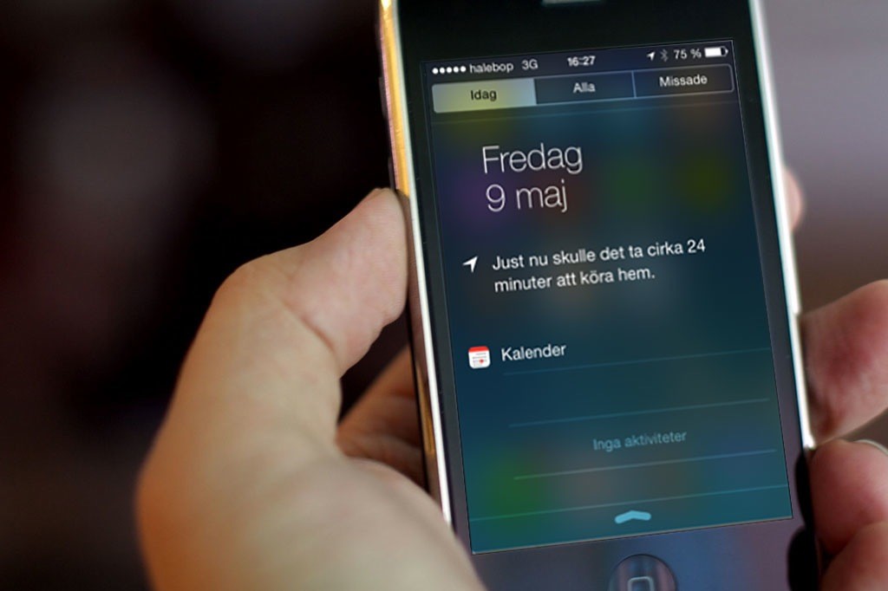
5.
Help to ensure reliable journey times on defined routes.
Exempelvis genom att:
Restider mäts och analyseras.
Ge restidsprognoser.
Föreslå förbättringar i trafiksystemet.
Notes:
Att en resa tar långt tid är naturligtvis aldrig positivt. Men själva osäkerheten kring hur lång eller kort tid resan tar upplevs många gånger som ett ännu större problem. Det gör det ju svårt att planera. Att ge pålitliga prognoser är därför en prioriterad uppgift för Trafik Göteborg.

